Slide 1
Tehnici de programare
Metoda Backtracking
Ciur Marina

Slide 2

Problemă
Se dorește spargerea unui cifru format din n cifre. Se presupune că există o funcție care primește ca parametru o combinație de n cifre luate câte c elemente și returnează toate combinările posibile.
Metoda backtracking este recomandată în cazul problemelor care îndeplinesc simultan următoarele condiții:
soluția lor poate fi pusă sub forma unui vector S=(x₁,x₂, ...,x_{n})
fiecare element al soluției x_{i} poate să ia valori intr-o mulțime A_{i}
mulțimile A1, A2 .. An sunt mulțimi finite, iar elementele lor se considera că se afla într-o relație de ordine bine stabilită;
A1, A2,..., An pot coincide.
nu se dispune de o altă metodă de rezolvare, mai rapidă

Slide 3
Este o tehnică de programare aplicabilă algoritmilor care oferă mai multe soluții și are ca rezultat obținerea tuturor soluțiilor problemei. Fiecare soluție se memoreaza într-o structură de date de tip stivă implementată cu ajutorul unui vector. Deci fiecare soluție poate fi pusă sub forma unui vector.
Într-un algoritm backtracking ne interesează toate soluțiile posibile. Pentru a obține fiecare soluție finală se completează stiva nivel cu nivel trecând astfel prin niște soluții parțiale. Astfel soluțiile finale cât și cele parțiale pentru a fi luate în considerare trebuie să îndeplinească anumite condiții numite condiții de validare. O soluție care îndeplinește o astfel de condiție se numeste soluție validă. Toate configurațiile stivei ce reprezintă soluții finale sunt alcatuite din elementele aceleiași mulțimi bine definite pe care o numim mulțimea soluțiilor.
Fiecare noua soluție partială se obține prin completarea soluției parțiale precedente cu înca un nivel pe stivă. La fiecare nivel se pun valori din mulțimea soluțiilor care nu au fost încercate până când se obține o soluție validă. În acest moment se trece la nivelul următor în stivă pentru a completa mai departe soluția reluând încercările pe noul nivel. La un moment dat pe un anumit nivel nu mai există nici o valoare neîncercată din mulțimea valorilor problemei.

Slide 4
În acest caz se face un pas înapoi în stivă la nivelul anterior și se reia cautarea cu valorile rămase neîncercate pe acest nivel anterior. Respectivul nivel a mai fost vizitat dar l-am abandonat după ce am pus o valoare care a generat o soluție validă. Deci este posibil să fi rămas aici valori neîncercate. Dacă nici pe acest nivel nu mai avem valori neîncercate mai facem un pas înapoi în stivă. Mecanismul revenirilor a determinat denumirea de metoda backtracking. Plecând de la nivelul 1 si repetând algoritmul până când pe toate nivelele au fost încercate toate valorile din mulțimea valorilor se obțin soluții finale care se tipăresc.
Vom genera pe rând soluţiile problemei în vectorul x=(x1,x2,x3,...,xn), unde xkεSk.
Să facem următoarele observaţii:
1. Pentru această problemă toate mulţimile Sk sunt identice, Sk={1,2,3,....,n}. La pasul k selectăm un element din mulţimea Sk.
În cadrul unei combinări elementele nu au voie să se repete.
Să mai observăm şi faptul că dacă la un moment dat am generat de exemplu soluţia (1,2,3,4,5), combinarea (5,4,3,2,1) nu mai poate fi luată în considerare, ea nu mai reprezintă o soluţie. Din acest motiv vom considera că elementele vectorului reprezintă o soluţie, numai dacă se află în ordine strict crescătoare. Acestea reprezintă condiţiile de continuare ale problemei.
Obţinem o soluţie în momentul în care vectorul conţine c elemente

Slide 5
#include <stdio.h>
#include <stdlib.h>
int x[10],a[10],n,c;
Afisare()
{int i;
for(i=1;i<=c;i++) printf("%i ",x[i]);
printf("\n");}
int Verific(int t)
{int b=0,i;
for(i=0;i<n;i++)
if((x[t]>x[t-1])&&(x[t]==a[i])) b++;
if(b>0) return 1;
else return 0;}
Backtrack(int s)
{int k=1;
x[1]=s;
while(k>0)
{while(x[k]<a[n-1])
{x[k]=x[k]+1;
if(Verific(k))
if(k==c) Afisare();
else {k++; x[k]=s;}}
k--;}}

Slide 6
Sort()
{int i,j,aux;
for(i=0;i<n-1;i++)
for(j=1;j<n-i;j++)
if(a[i+j]<a[i])
{aux=a[i];
a[i]=a[i+j];
a[i+j]=aux;}}
main()
{int i;
printf("Introdu numarul de elemente: n=");
scanf("%i",&n);
printf("Introdu elementele cifrului:\n");
for(i=0;i<n;i++) scanf("%i",&a[i]);
Sort();
x[0]=a[0]-1;
printf("Introdu numarul de elemente combinarii: c=");
scanf("%i",&c);
if(c>n) printf("\nNu se poate calcula combinarile pentru c>n!\n");
else {printf("\nGenerarea tuturor combinarilor:\n");
Backtrack(x[0]);}}

Slide 7
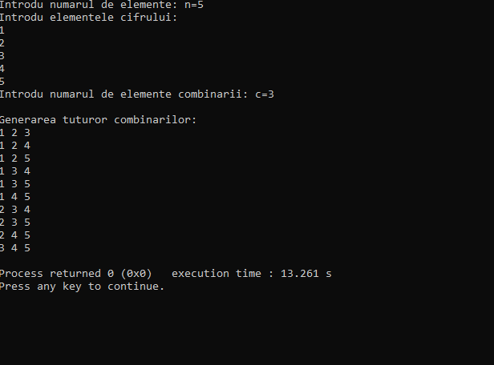
Rezultatele introduse și afișarea rezultatului
Concluzii:
Această metodă este foarte folositoare în cazurile când problema are mai multe soluții. Pentru a înțelege această metodă am creat un program în C care determină toate combinările posibile ale oricărei mulțimi. Această metodă se bazează pe principiul întoarcerii, după cum și se traduce, de accea metoda parcurge toată mulțimea și verifică fiecare element până la sfârșit pentru ca soluția să fie validă. Apoi, metoda se întoarce la începutul mulțimii, căutând alte soluții valide

